Slide 1

Logistika
Zásobování a jejich řízení
Ing. et Ing. Michal Halaška, Ph.D.
Katedra podnikové ekonomiky a managementu

Slide 2
Cíl přednášky a její obsah
Cíl přednášky
Obsah přednášky
Cílem přednášky je objasnit význam zásob a podstatu jejich řízení
Zásoby a jejich druhy
Faktory vzniku zásob
Faktory řízení zásob
Fáze řízení zásob
Modely řízení zásob
Přístupy k řízení zásob
Logistika – zásobování a řízení zásob
2/30
Notes:
csvukrs

Slide 3
Zásoby
Oběžný neboli krátkodobý majetek podniku
Charakteristickou vlastností je, že se při činnosti podniku spotřebovávají nebo naopak vznikají (důsledek nákupního nebo výrobního procesu)
Samostatný úkol č. 1
  Rozdělte se do týmů a zpracujte klasifikaci zásob podle následujících hledisek (ke každému typu zásob uveďte alespoň jeden příklad): hlavní kategorie zásob, dle stupně zpracování, dle funkčního členění zásob, dle signalizační hladiny stavu zásob.
Logistika – zásobování a řízení zásob
3/30
Notes:
csvukrs

Slide 4
Klasifikace zásob I
Hlavní kategorie dle stavu zásob
  Materiál (ocelové tyče, bavlna, trámy, hliníkové desky); Zásoby vlastní výroby (hotový nábytek na skladu, auta, oblečení); Zboží (nábytek, auta, oblečení)
Dle stupně zpracování
  Výrobní zásoby (suroviny, obaly, polotovary, náhradní díly); Zásoby zpracovaných výrobků (polotovary vlastní výroby, nedokončené výrobky); Zásoby zboží (výrobky nakoupené za účelem jejich prodeje)
Logistika – zásobování a řízení zásob
4/30
Notes:
csvukrs

Slide 5
Klasifikace zásob II
Dle funkčního členění
  Běžná zásoba (kancelářské potřeby, automobilové díly, spotřební materiál); Pojistná zásoba (suroviny a materiál); Spekulativní zásoba (akcie, komodity); Technologická zásoba (materiál); Sezonní zásoba; Havarijní zásoba
Dle signalizační hladiny stavu zásob
  Minimální a maximální zásoba
  Průměrná zásoba
Logistika – zásobování a řízení zásob
5/30
Notes:
csvukrs

Slide 6
Klasifikace zásob III
Samostatný úkol č. 2
  Ve vytvořených týmech vyhledejte a vysvětlete jaký je rozdíl mezi následujícími typy zásob: zásoby vlastní výroby a zboží
Samostatný úkol č. 3
  Ve vytvořených týmech se zamyslete nad důvody vzniku zásob
Logistika – zásobování a řízení zásob
6/30
Notes:
Zásoby vlastní výroby a zboží jsou oba typy skladových položek, které jsou součástí aktiv v podnikání, ale existuje mezi nimi několik klíčových rozdílů:
1. **Původ a vlastnictví**:
- **Zásoby vlastní výroby**: Jedná se o hotové výrobky, které společnost vyrobila vlastními výrobními procesy a stále patří společnosti. Jsou to tedy výrobky, které společnost sama produkovala.
- **Zboží**: Na rozdíl od toho zboží jsou hotové výrobky nebo zásoby, které společnost zakoupila od dodavatelů a ještě nebyly prodány zákazníkům. Zboží nebylo vyrobeno samotnou společností, ale společnost ho nabízí ke prodeji.
2. **Fáze výrobního procesu**:
- **Zásoby vlastní výroby**: Tyto zásoby jsou v hotové podobě a jsou připraveny k prodeji zákazníkům.
- **Zboží**: Zboží může být v různých fázích výrobního procesu - od surovin až po nedokončené výrobky. Tyto zásoby nejsou ještě hotové k prodeji, ale čekají na další zpracování nebo dokončení.
3. **Správa zásob**:
- **Zásoby vlastní výroby**: Společnosti obvykle sledují tyto zásoby jako součást svého vlastního výrobního procesu a spravují je prostřednictvím výrobních a skladovacích operací.
- **Zboží**: Zboží může být sledováno jako součást inventárního a prodejního procesu. Správa těchto zásob zahrnuje sledování pohybu zboží, skladování a plánování objednávek.
Celkově lze říci, že zásoby vlastní výroby jsou hotové výrobky, které společnost vyrobila sama, zatímco zboží je hotové zboží nebo suroviny, které společnost získala od jiných dodavatelů.

Slide 7

Důvody pro vznik zásob I
Rozdíly mezi zdroji (nabídkou) a potřebami (poptávkou) co do času, místa a množství jejich vzniku a použití
Plynulého a pružného výrobního procesu
Rozdíly mezi prognózovanou (plánovanou) potřebou a skutečnou spotřebou
Umožnit řádný průběh nebo dokončení technologického procesu
Logistika – zásobování a řízení zásob
7/30
Notes:
csvukrs

Slide 8

Důvody pro vznik zásob II
  Umožnit slevu při nákupu ve větším dodacím množství
  Nakoupit suroviny či materiál v době, kdy je jich dostatek na trhu
  Vyhnout se potížím vzniklým nedostatkem suroviny na trhu
  Zadržet prodeje v období s nízkou poptávkou a umožnit spekulativní zisk z prodeje v pozdějším období vysoké poptávky
  Tvorba optimální výrobní nebo dopravní dávky
Logistika – zásobování a řízení zásob
8/30
Notes:
csvukrs

Slide 9
Řízení zásob I
Řízení stavu zásob má následující cíl:
  udržovat zásoby v takové velikosti a struktuře, aby to odpovídalo potřebám podniku při současném respektování kritérií ekonomické efektivnosti
Logistická regulace zásob se zaměřuje na 2 konfliktní oblasti:
  výkonnost - pohotovost dodávky
  hospodárnost - snižování nákladů na zásoby
Logistika – zásobování a řízení zásob
9/30
Notes:
csvukrs

Slide 10
Řízení zásob II
základní skupiny faktorů ovlivňující řízení zásob:
  faktory externí (faktory okolí podniku) - v tržních a smíšených ekonomikách se považují za primární
  faktorů interních (faktory podnikového mikroprostředí)
    nejdůležitější vnější regulátor je stav nabídky a poptávky na příslušném trhu zásob, vůči nimž stojí náklady na udržování a zajištění zásob jako základní faktor vnitřní regulace
Logistika – zásobování a řízení zásob
10/30
Notes:
csvukrs

Slide 11
Interní faktory řízení zásob
Jak funguje sklad zásob zboží – máme jeden produkt, nebo více produktů; probíhá čerpání zásob periodicky, nebo neperiodicky
Jak je sklad doplňován – okamžitě, náhodně, postupně, dochází k prodlevám
Jak je zboží ze skladu odebíráno – náhodně, nebo deterministicky
Dochází na skladu k nějakým ztrátám
Omezení – velikost skladu, financování
Logistika – zásobování a řízení zásob
11/30
Notes:
csvukrs

Slide 12
Úrovně řízení zásob
Strategické řízení zásob - soubor rozhodnutí o výši finančních zdrojů, které podnik může z celkových disponibilních zdrojů vyčlenit na krytí zásob v dané výši a struktuře
Operativní řízení zásob
  udržování konkrétních druhů zásob v takové výši a struktuře, jak to odpovídá vnitropodnikovým potřebám s ohledem na náklady
  vychází z klasifikace zásob dle funkčních složek – „pilový“ diagram
Logistika – zásobování a řízení zásob
12/30
Notes:
csvukrs

Slide 13
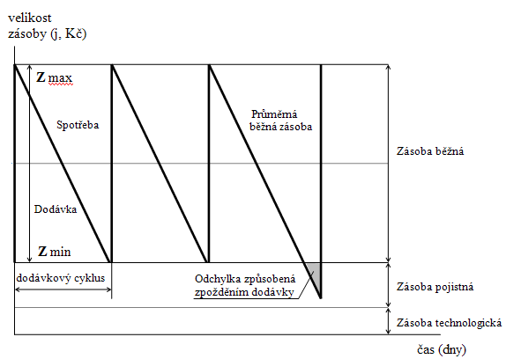
Základní pilový graf
Logistika – zásobování a řízení zásob
13/30
Notes:
csvukrs

Slide 14

Základní otázky řízení zásob
Co a kdy objednat?
Jaké množství objednat?
Co má být na skladě?
Jak zajistit správnost údajů o zásobách?
Logistika – zásobování a řízení zásob
14/30
Notes:
csvukrs

Slide 15
Fáze řízení zásob I
Evidence zásob
  Základní a nepostradatelný zdroj informací o stavu a pohybu zásob
  Zachycuje jevy signalizující hmotnou nebo hodnotovou změnu stavu zásob
Analýza zásob
  Nástroj poznávání a hodnocení strukturních, kvantitativních, kvalitativních, hmotných i hodnotových změn stavu zásob
  Sleduje činitele, kteří ovlivňují stav a pohyb zásob
Logistika – zásobování a řízení zásob
15/30
Notes:
1. Evidence zásob
Evidence zásob je proces sledování a zaznamenávání všech zásob, které firma drží, včetně surovin, polotovarů a hotových výrobků. Tento proces je klíčový pro účetní účely a pro řízení cash flow. Umožňuje firmám udržet přehled o tom, co mají na skladě, co potřebují objednat, a identifikovat jakýkoliv přebytek nebo nedostatek zásob.
2. Analýza zásob
Analýza zásob zahrnuje hodnocení stavu zásob, jejich obratu a efektivity skladování. Cílem je identifikovat, jaké zásoby se prodávají rychle, které zůstávají dlouho na skladě a jak lze zlepšit celkovou efektivitu řízení zásob. Pomocí analýzy zásob mohou firmy optimalizovat své skladové zásoby, minimalizovat náklady na skladování a zlepšit spokojenost zákazníků tím, že zajistí, že potřebné produkty budou vždy k dispozici.

Slide 16
Fáze řízení zásob II
Kontrola zásob
  Poznávání úrovně hospodaření se zásobami
  Stupeň dodržování určitých pravidel a pokynů nadřízených orgánů pro usměrňování a využívání zásob
  Kontrola způsobu likvidace nepotřebných, nadbytečných popřípadě nepoužitelných zásob
  Kontrola kvality evidence a analýzy zásob
Vlastní regulace
  Řízení zásob v užším pojetí
  Plynulé sledování a hodnocení stavu a pohybu zásob na základě přijatých pravidel
  Pružné zajišťování zpětné vazby při vzniku odchylek od žádoucího stavu a vývoje
Logistika – zásobování a řízení zásob
16/30
Notes:
3. Kontrola zásob
Kontrola zásob je proces pravidelného monitorování a regulace množství zásob v držení firmy. Cílem je zajistit, aby firma měla dostatečné množství zásob na splnění poptávky zákazníků, aniž by došlo k nadměrné akumulaci, která by zvyšovala náklady na skladování a riziko zastarávání zásob. Kontrola zásob zahrnuje techniky jako je systém minimálních a maximálních zásob, just-in-time (JIT) dodávky a prognózování poptávky.
4. Vlastní regulace
V kontextu řízení zásob se vlastní regulace může vztahovat na systémy nebo procesy, které automaticky upravují objednávky zásob a úrovně skladu na základě aktuální poptávky a dostupnosti zdrojů. Tyto systémy mohou využívat pokročilé algoritmy a umělou inteligenci k předpovídání poptávky a optimalizaci objednávek, což minimalizuje lidskou potřebu zasahovat do procesu řízení zásob. Cílem je dosáhnout vyšší efektivity a snížit náklady při zajišťování, že potřebné zásoby jsou vždy k dispozici.

Slide 17
Metody a techniky řízení zásob
Optimalizační metody
  Navazují na teorii řízení zásob + principy nákladové optimalizace
  Nalezení minima celkových nákladů
  V oblasti nákupu se tento princip využívá např. pro výpočet optimální velikosti dodávky
Logistika – zásobování a řízení zásob
17/30
Notes:
csvukrs

Slide 18
Optimální velikost objednávky EOQ I
Celkové náklady na objednávání a doplňování skladu
kde
c1 … jednotkové skladovací náklady za rok
c2 … pořizovací náklady jedné dodávky
q … velikost jedné dodávky (objednávky)
Q … roční poptávka (roční výše dodávek)
q/2 … průměrná velikost zásoby
Q/q … počet dodávkových cyklů
Logistika – zásobování a řízení zásob
18/30
Notes:
EOQ – Economic Order Quantity Model

Slide 19
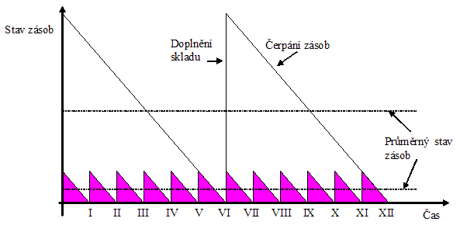
Optimální velikost objednávky EOQ II
Logistika – zásobování a řízení zásob
19/30
Notes:
csvukrs

Slide 20
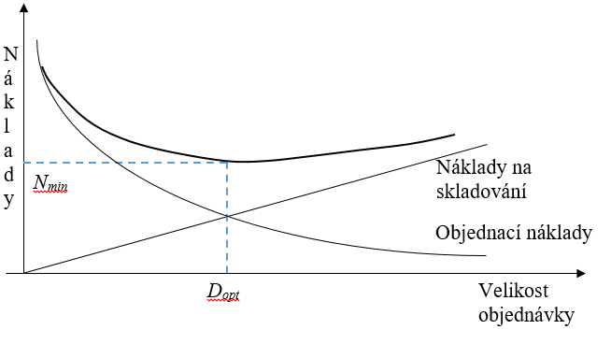
Optimální velikost objednávky EOQ III
Logistika – zásobování a řízení zásob
20/30
Notes:
csvukrs

Slide 21
Optimální velikost objednávky EOQ IV
optimální velikost dodávky:
optimální (minimální) náklady:
optimální délka dodávkového cyklu:
Logistika – zásobování a řízení zásob
21/30
Notes:
Model EOQ předpokládá určité zjednodušení a nemusí být vhodný pro všechny situace, například pokud:
Poptávka není konstantní nebo předvídatelná
Náklady na objednávku nebo držení se mění
Zásoby se nemohou doplnit okamžitě
Jsou dostupné množstevní slevy
V takových případech mohou být potřeba sofistikovanější modely řízení zásob, které berou v úvahu tato omezení.

Slide 22
Model přechodné neuspokojení poptávky I
Dodávkový cyklus se rozpadne na dva intervaly:
  zásoba se čerpá ze skladu t1
  zásoba ve skladu není t2
  délka dodávkového cyklu:
Označme s celkovou výši neuspokojené poptávky během intervalu t₂, tato neuspokojená poptávka bude uspokojena okamžitě po příchodu nejbližší dodávky na sklad. Z celkového objemu q jednotek bude pouze jednotek uloženo na sklad
Logistika – zásobování a řízení zásob
22/30
Notes:
csvukrs

Slide 23
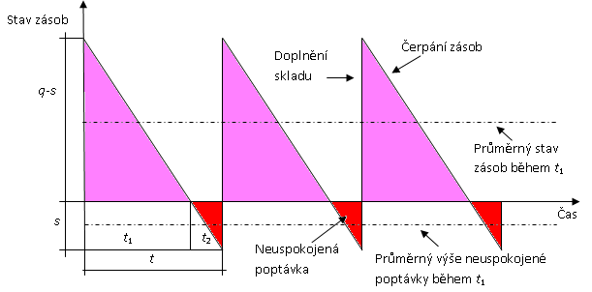
Model přechodné neuspokojení poptávky II
Logistika – zásobování a řízení zásob
23/30
Notes:
csvukrs

Slide 24
Model přechodné neuspokojení poptávky III
Celkové náklady na objednávání a doplňování skladu
Optimální výrobní dodávka a výše neuspokojené poptávky
C3 jsou jednotkové náklady deficitu
Logistika – zásobování a řízení zásob
24/30
Notes:
csvukrs

Slide 25
Produkční model POQ I
Doplnění skladu není jednorázové → dodávkový cyklus se pak rozpadne na dvě části – výrobní a spotřební cyklus.
Výrobní cyklus - rovnoměrné doplňování skladu a zároveň čerpání zásob, intenzita produkce p je vyšší než intenzita spotřeby h
Spotřební cyklus - pouze se čerpají skladové zásoby, po vyčerpání skladu začíná nová výroba
Logistika – zásobování a řízení zásob
25/30
Notes:
POQ = Production Order Quantity

Slide 26
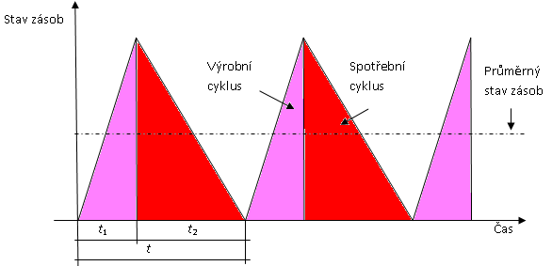
Produkční model POQ II
Logistika – zásobování a řízení zásob
26/30
Notes:
csvukrs

Slide 27
Produkční model POQ III
Celkové náklady na objednávání a doplňování skladu
optimální výrobní dávka
optimální délka cyklu mezi dvěma výrobními dávkami
Logistika – zásobování a řízení zásob
27/30
Notes:
csvukrs

Slide 28
Tažné systémy řízení zásob – „Pull Systems“
Proaktivní systém vyvolaný silou zákaznické poptávky (neodvíjí se od plánovaných prognóz poptávky)
Produkce je tažena reálnou poptávkou, nikoliv tlačena prognózami
Just-In-Time (JIT) + Kanban
původně automobilový průmysl – Toyota
dnes globální logistické technologie
Logistika – zásobování a řízení zásob
28/30
Notes:
Tažné systémy řízení zásob, známé také jako "pull systems", jsou přístup k řízení zásob a výrobních procesů, který je založen na poptávce zákazníka. V tažném systému se výroba nebo objednávka materiálů spouští na základě skutečné poptávky nebo spotřeby, na rozdíl od tradičních "push" systémů, kde se výroba plánuje na základě předpovědí poptávky.
Hlavní principy tažného systému zahrnují:
1. **Zákaznická poptávka jako základní impuls:** Výroba nebo objednávka zásob se spouští pouze tehdy, když je skutečně vyžadována na dalším stupni výrobního procesu nebo prodeje. To znamená, že zásoby se produkuji nebo objednávají v přesně potřebném množství a ve správný čas.
2. **Minimalizace zásob:** Cílem je udržovat zásoby na co nejnižší možné úrovni, což vede k snížení nákladů spojených se skladováním a zastaráním zásob.
3. **Zlepšení pružnosti a reakční schopnosti:** Tažné systémy zvyšují schopnost firmy reagovat na změny v poptávce a přizpůsobit se jim rychleji než tradiční push systémy.
4. **Kanban:** Jednou z nejznámějších metod tažných systémů je Kanban, který používá vizuální signalizaci (například kartičky nebo elektronické signály) k indikaci potřeby doplnění zásob nebo spuštění výrobního kroku.
5. **Just-In-Time (JIT):** JIT je filozofie výroby, která se zaměřuje na snížení plýtvání zefektivněním výrobního procesu. Výroba je řízena přesně podle potřeb zákazníka, čímž se minimalizují zásoby a zkracuje čas potřebný k dodání produktu zákazníkovi.
Tažné systémy mají mnoho výhod, včetně zvýšení efektivity, snížení zbytečných zásob a odpadu, a zlepšení pružnosti výrobního procesu. Nicméně vyžadují dobře koordinovaný výrobní proces a vysokou úroveň komunikace mezi odděleními a dodavateli.

Slide 29
Tlačné systémy řízení zásob – „Push systems“
Charakteristické vytvářením zásob - výše a struktura stanovena na základě prognózované poptávky
Tradiční zásobovací systémy ozn. Just-In-Case (JIC)
Tradiční v evropských zemích i v Americe
Možnost eliminace rizik plynoucích z včasného nedodání na úkor zvýšených nákladů na skladování a udržování zásob.
Existence pojistné zásoby
Logistika – zásobování a řízení zásob
29/30
Notes:
Tlačné systémy řízení zásob, známé také jako "push systems", jsou tradičním přístupem k řízení výroby a zásob, kde se výrobní a dodavatelské procesy iniciují na základě předpovědí poptávky, nikoli na základě skutečné spotřeby nebo objednávek od zákazníků. V tlačném systému se produkty vyrábějí a distribuují v předem stanovených množstvích s očekáváním, že zákazníci je nakonec zakoupí.
Hlavní charakteristiky tlačného systému zahrnují:
1. **Plánování na základě předpovědi:** Výrobní plány a objednávky materiálů jsou vytvářeny na základě odhadů nebo předpovědí budoucí poptávky. Tato metoda se snaží předvídat tržní poptávku, aby se zboží vyrábělo a dodávalo včas.
2. **Výroba a distribuce v dávkách:** Tlačné systémy často vyžadují výrobu ve velkých dávkách, aby byly dosaženy ekonomie rozsahu, což může vést k vyšším úrovním zásob ve výrobním a distribučním řetězci.
3. **Vyšší úrovně zásob:** Aby se zabránilo riziku nedostatku zásob, tlačné systémy mají tendenci udržovat vyšší úroveň zásob, což zvyšuje náklady na skladování a riziko zastarání zboží.
4. **Nižší flexibilita:** Tlačné systémy mohou být méně flexibilní v reakci na rychlé změny v poptávce, protože zboží a materiály jsou již vyrobeny nebo objednány podle předchozích předpovědí.
5. **Riziko nadměrné výroby:** Protože výroba je založena na odhadech poptávky, existuje riziko, že se vytvoří více produktů, než je skutečně potřeba, což vede k plýtvání a nadbytečným zásobám.
Tlačné systémy jsou obvykle vhodnější pro stabilní trhy s dobře předvídatelnou poptávkou a dlouhodobými výrobními cykly. V takovém prostředí může být efektivní využití ekonomie rozsahu a plánování výroby na základě předpovědí efektivním způsobem, jak snížit jednotkové náklady a zvýšit efektivitu. Nicméně v dynamických trzích, kde se poptávka rychle mění, mohou být tlačné systémy méně efektivní a mohou vést k vyšším nákladům a nižší spokojenosti zákazníků kvůli problémům s nadměrnými zásobami a nedostatečnou flexibilitou.

Slide 30
Diferencovaný systém řízení zásob
Různý přístup k různým zásobám - ABC analýza
Budování vybraných smluvních dodavatelsko-odběratelských vztahů - vytváření logistických řetězců
U rizikových položek potřeba udržovat pojistnou zásobu (i v případě užívání koncepce JIT nebo Kanban)
Moderní diferencované systémy řízení zásob často využívají pokročilé technologie jako jsou ERP systémy, pokročilá analýza dat a umělá inteligence
Logistika – zásobování a řízení zásob
30/30
Notes:
Diferencovaný systém řízení zásob je pokročilý přístup k řízení zásob, který rozlišuje mezi různými druhy zboží nebo materiálů na základě jejich významu, poptávky, hodnoty a dalších charakteristik. Tento přístup umožňuje firmám optimalizovat své zásoby a řízení zásobovacího řetězce tak, aby se maximalizovala efektivita a minimalizovaly náklady, zatímco se udržuje vysoká úroveň služeb pro zákazníky. Diferencovaný systém řízení zásob často využívá několik klíčových metodik a principů:
1. **ABC analýza:** Jednou z nejčastějších metod diferencovaného řízení zásob je ABC analýza, která rozděluje zásoby do tří kategorií (A, B, C) na základě jejich roční spotřeby či hodnoty. Položky kategorie A představují malý počet položek, které tvoří většinu hodnoty zásob, zatímco položky kategorie C představují velký počet položek s nízkou celkovou hodnotou. Tato metoda umožňuje firmám zaměřit se na klíčové položky a efektivněji spravovat své zásoby.
2. **Řízení založené na poptávce:** Diferencovaný přístup také zahrnuje uplatňování různých strategií řízení zásob pro různé typy poptávky, například pro produkty s předvídatelnou vs. nepředvídatelnou poptávkou, nebo pro produkty s vysokou vs. nízkou hodnotou.
3. **Just-In-Time (JIT) a Kanban pro klíčové položky:** Pro klíčové položky s vysokou obrátkou a poptávkou mohou firmy uplatnit JIT a Kanban systémy, aby minimalizovaly zásoby a zlepšily efektivitu.
4. **Dynamické plánování:** Diferencovaný systém může zahrnovat dynamické plánování a přizpůsobování zásobovacích řetězců na základě sezónnosti, tržních trendů a změn v poptávce, což umožňuje flexibilnější reakci na tržní podmínky.
5. **Technologie a analýza dat:** Moderní diferencované systémy řízení zásob často využívají pokročilé technologie, jako jsou systémy ERP (Enterprise Resource Planning), pokročilá analýza dat a umělá inteligence, k optimalizaci rozhodovacích procesů a předpovědí.
Cílem diferencovaného systému řízení zásob je zajistit, aby byly zdroje alokovány efektivně a efektivně v rámci celého zásobovacího řetězce, s důrazem na kritické komponenty a produkty, které mají největší dopad na výkon podniku a spokojenost zákazníků. Tímto způsobem mohou firmy snížit náklady, zvýšit efektivitu a zlepšit konkurenceschopnost na trhu.

Slide 31
Děkuji za pozornost
Logistika – zásobování a řízení zásob

